Slide 1
数学建模竞赛实战
写作篇：Latex安装及基本使用
授课老师：查永春

Slide 2
代码下载地址
本次课程代码下载地址：https://github.com/yooongchun/MatlabCourse/tree/master/Lecture21

Slide 3
目录
01
Latex介绍
02
Latex安装
03
基本命令
04
小结

Slide 4
01
Latex介绍

Slide 5
Latex介绍
Latex是一种高效的排版系统，普遍用于书籍、科技文档等的写作，但是和多数人熟悉的Word有巨大的区别。
Word的排版思想是“What you see is what you get”，也就是“所见即所得”，输入一个字，屏幕上马上就出现一个字，更改了行间距，屏幕上的行间距也马上变化。而Latex的排版过程是源文件→编译→生成PDF，内容和样式是完全分离的。
为什么要使用Latex？相比Word，它主要有以下几点优势：
①高效整洁的数学环境：使用Word的插入公式功能或者MathType插件，处理少量数学公式还可以一用，公式一旦稍微多一些，将会是一个非常繁琐的工作。
②使文档结构更清晰：Latex中内容和样式是完全分离的，这迫使人更细致地考虑文档的结构。
③自动化的公式、图表、段落层级排版。

Slide 6
02
Latex安装

Slide 7
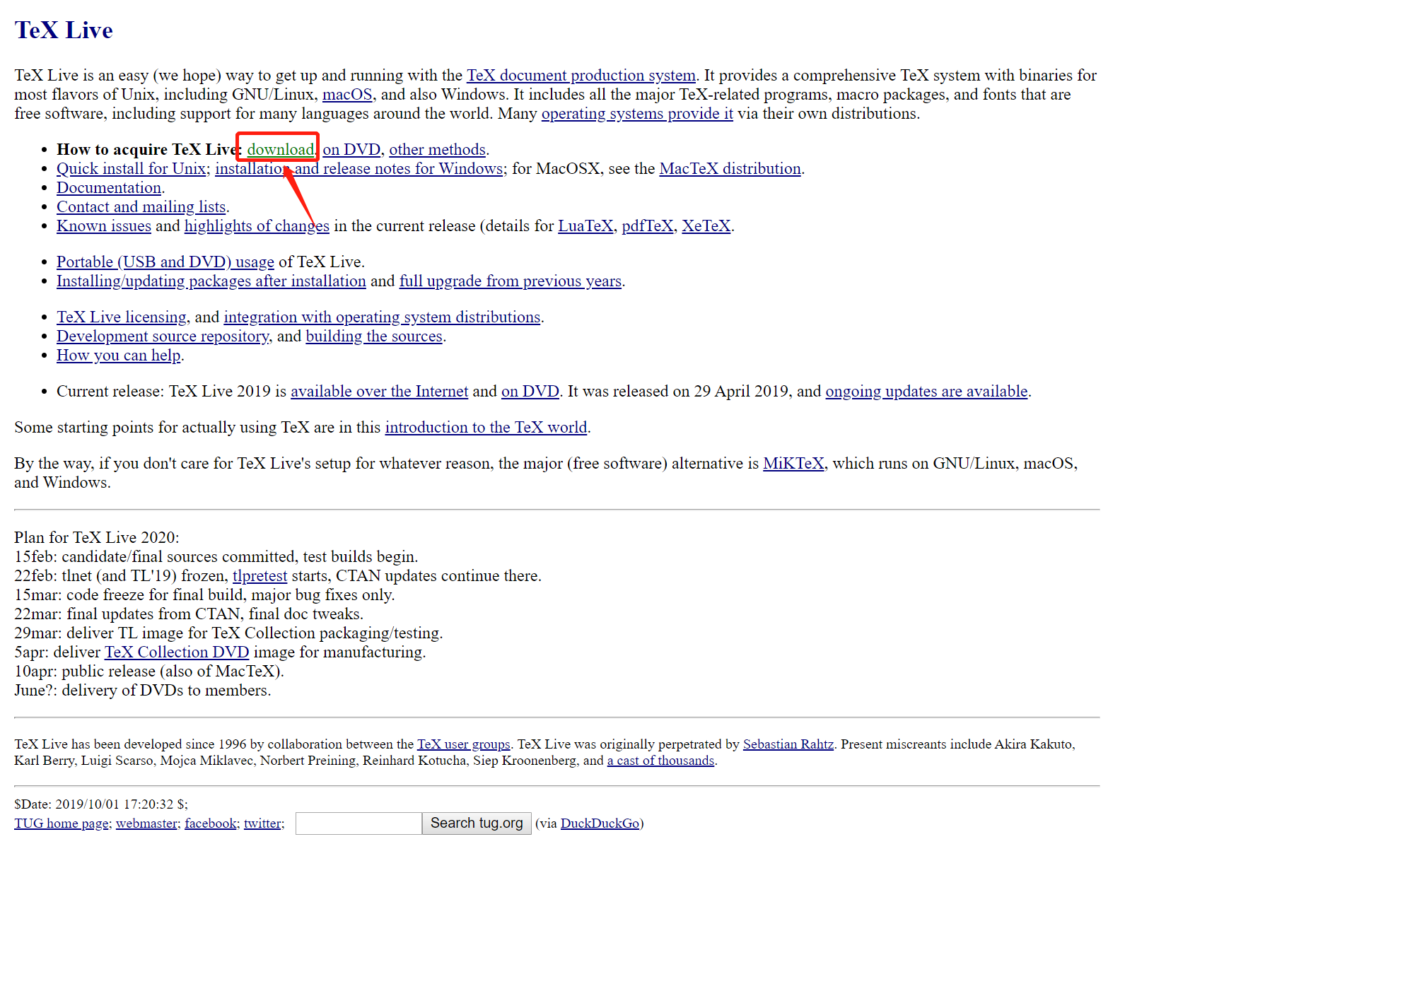
Latex安装
下载地址：https://www.tug.org/texlive/

Slide 8
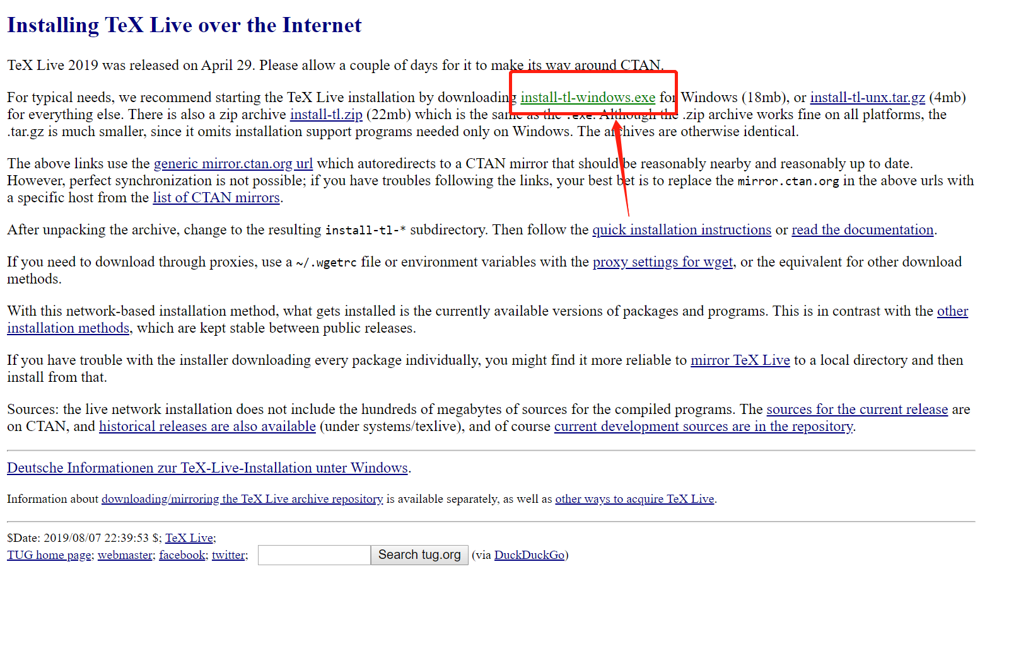
Latex安装
下载地址：https://www.tug.org/texlive/

Slide 9
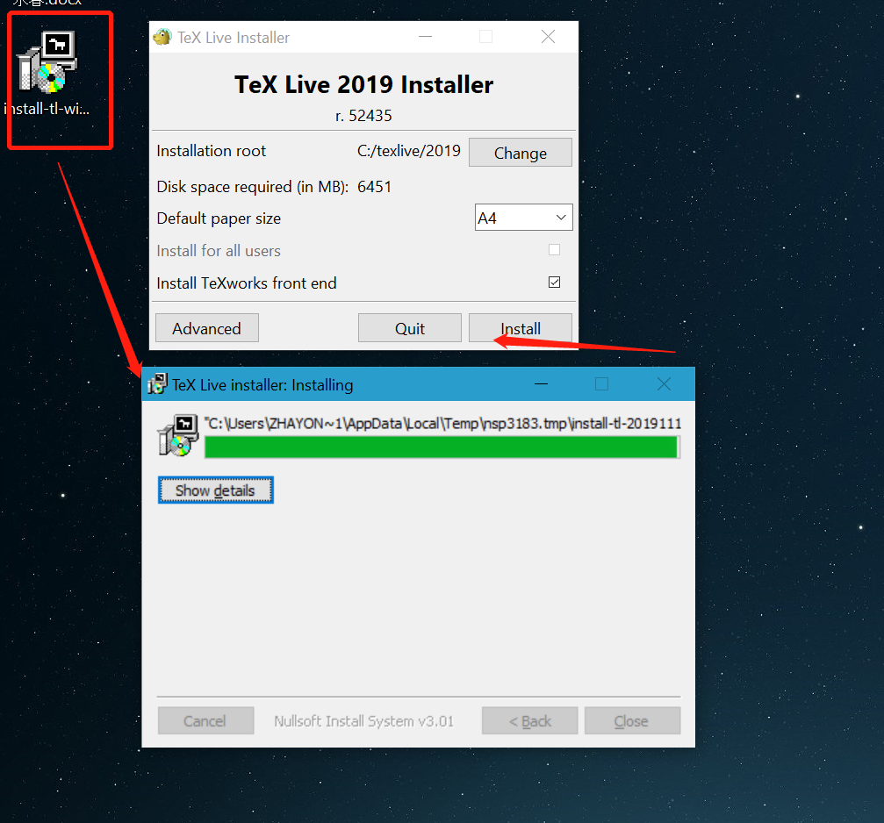
Latex安装
安装：

Slide 10
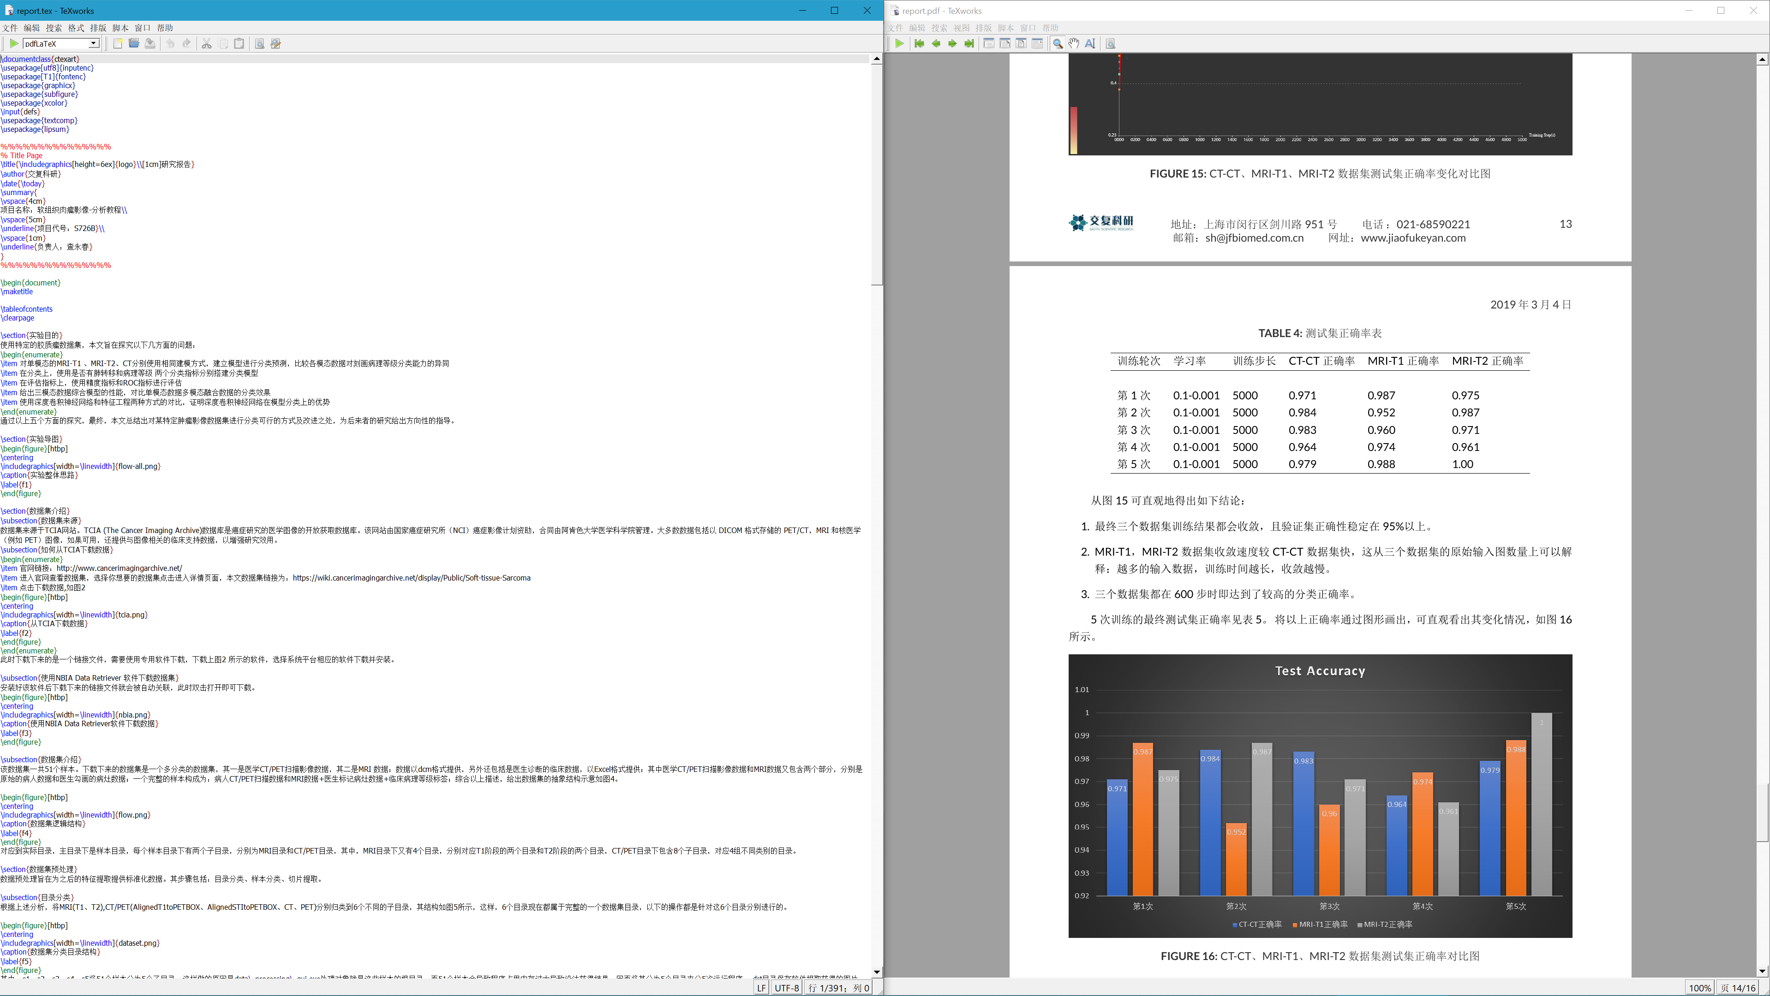
Latex安装
安装：

Slide 11
03
Latex基本命令

Slide 12
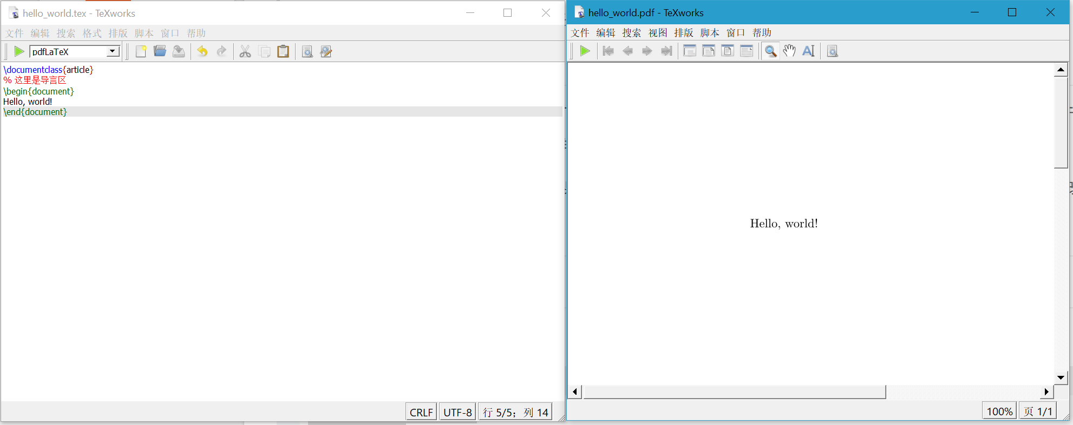
Latex基本命令
Hello World：此处的第一行 \documentclass{article} 中包含了一个控制序列（或称命令/标记）。所谓控制序列，是以反斜杠 \ 开头，以第一个空格或非字母 的字符结束的一串文字。它们不被输出，但是他们会影响输出文档的效果。这里的控制序列是 documentclass，它后面紧跟着的 {article} 代表这个控制序列有一个必要的参数，该参数的值为 article。这个控制序列的作用，是调用名为 article 的文档类。

Slide 13
Latex基本命令
Hello World：此处的第二行以 % 开头。TeX 以百分号 % 作为注释标记。具体来说，TeX 会忽略从 % 开始到当前行末尾的所有内容。这些内容不会被输出，也不影响最终排版效果，只供人类阅读。若要输出 % 字符本身，则需要在 % 之前加上反斜杠 \ 进行转义（escape）。在注释行之后出现了控制序列 begin。这个控制序列总是与 end 成对出现。这两个控制序列以及他们中间的内容被称为「环境」；它们之后的第一个必要参数总是一致的，被称为环境名。只有在 document 环境中的内容，才会被正常输出到文档中去或是作为控制序列对文档产生影响。也就是说，在 \end{document} 之后插入任何内容都是无效的。从 \documentclass{article} 开始到 \begin{document} 之前的部分被称为导言区。你可以将导言区理解为是对整篇文档进行设置的区域——在导言区出现的控制序列，往往会影响整篇文档的格式。

Slide 14
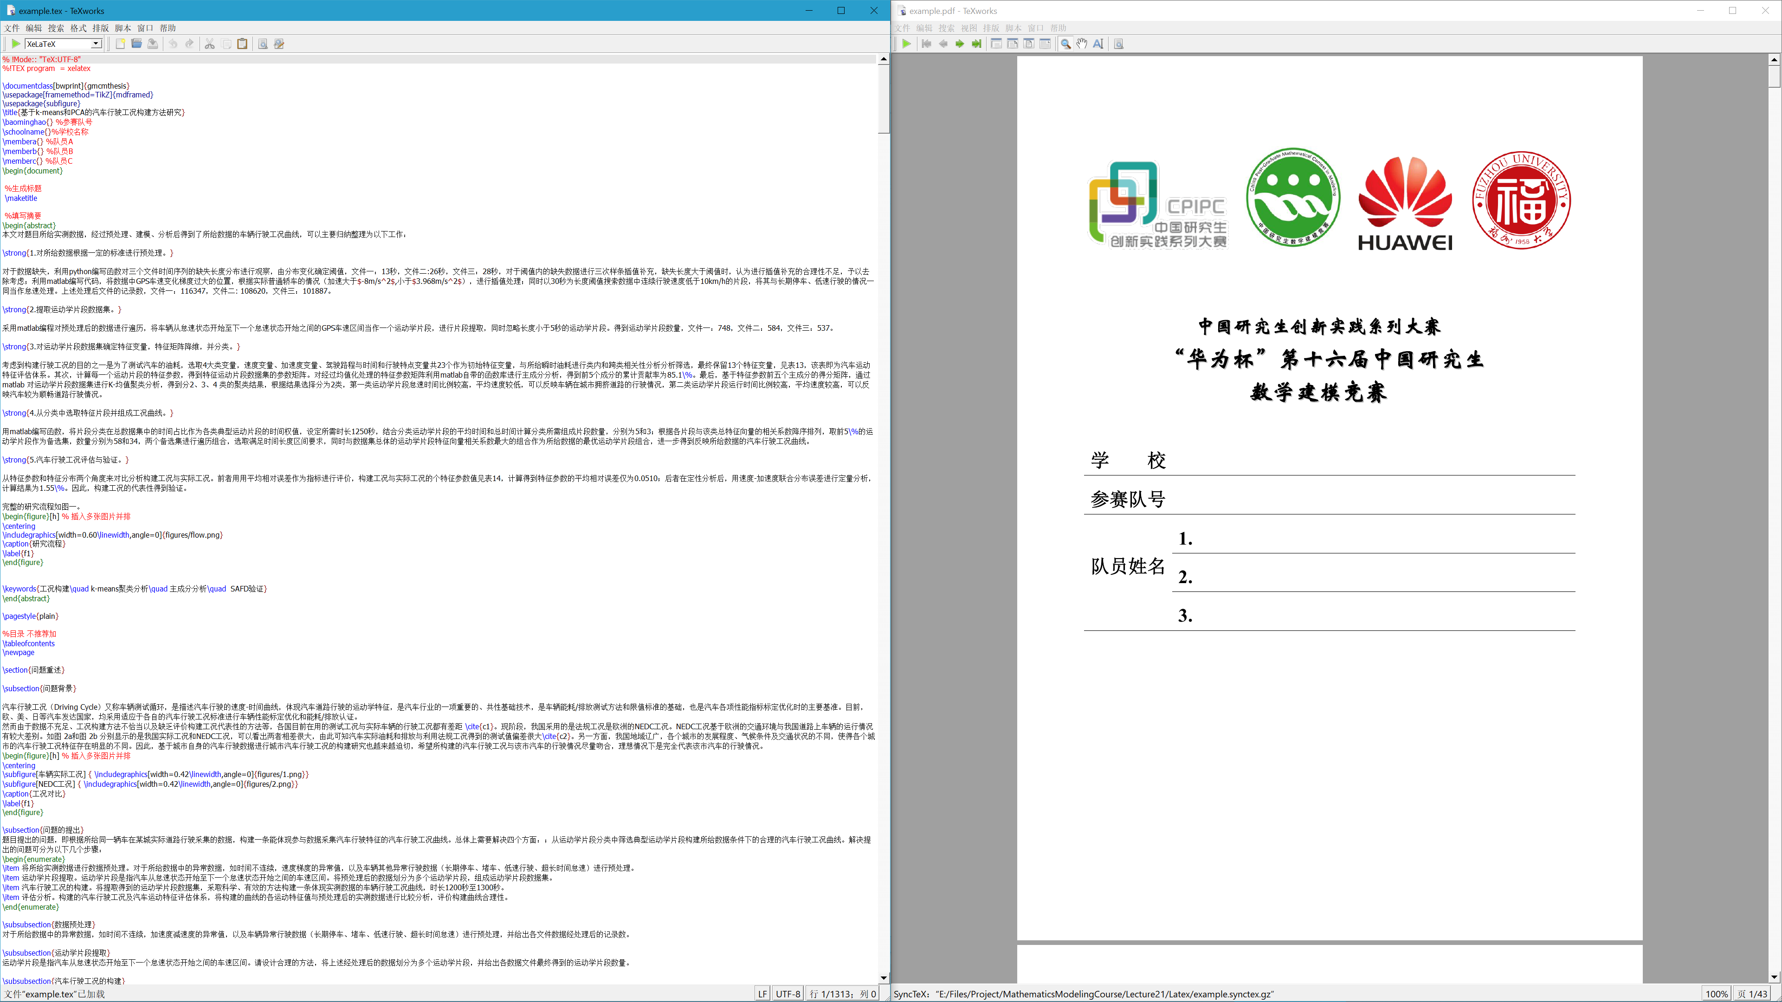
Latex基本命令
一个演示例子：

Slide 15
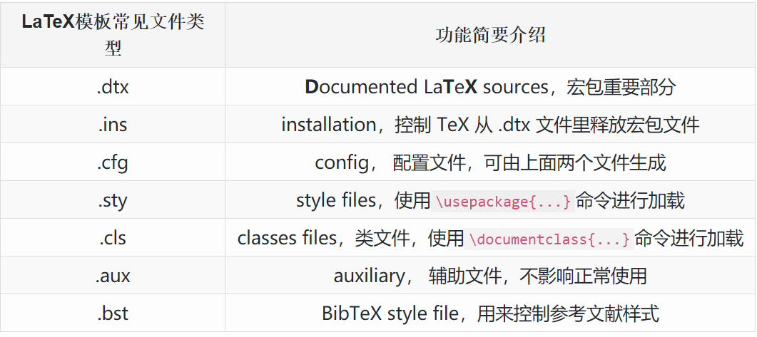
Latex基本命令
Latex模板类型：

Slide 16
Latex基本命令
常用数学符号表示法：http://mohu.org/info/symbols/symbols.htm

Slide 17
04
小结

Slide 18
小结
Latex排版工具
Latex安装
Latex基本命令

Slide 19


感谢聆听 批评指导
GENERAL EDUCATION TEACHING COURSEWARE

